Slide 1
요구사항

Slide 2

스마트폰
리모콘 앱
인공달팽이관
외부장치 Sound1
인공달팽이관
내부장치
휴대 보관함
태블릿 PC
매핑 앱
인공 달팽이관 외부장치 시스템
인공 달팽이관 내부장치 시스템

Slide 3
소리
전력
데이터
인공달팽이관
외부장치
인공달팽이관
내부장치
자극 출력

Slide 4
전원
신호
LED
마이크 2개
E8300 / QCC5181
FPGA
무선
전송회로
코일
터치센서
전원소자
전압
조정회로
배터리

Slide 5
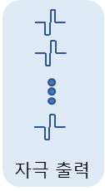
전원
신호
전압
조정회로
자극전극
RF 수신기
ASIC
코일
DC 차단 capacitor
백텔회로
기준전극

Slide 6
전원
신호
LED
DSP
Hall Sensor
배터리

Slide 7
요구사항

